Slide 1
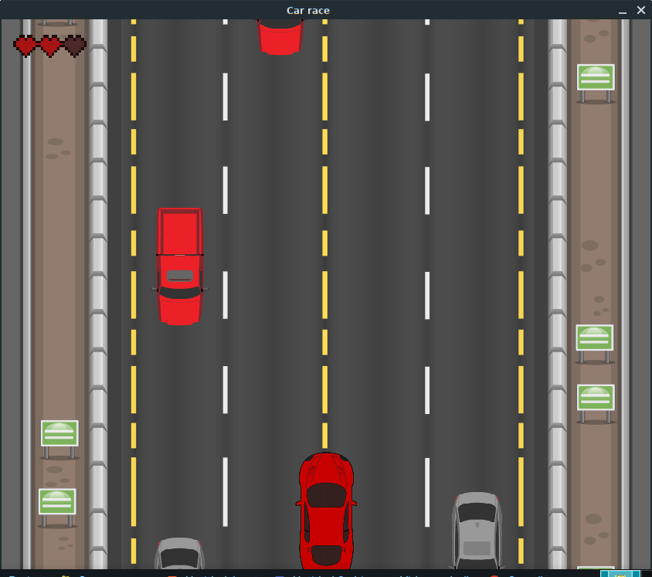
Проект „Автострада“
                делал Александр Степаненко

Slide 2
Введение
Проект представляет из себя игру, в которой игрок может перемещаться по дороге уворачиваясь от других автомобилей

Slide 3
Описание реализации
Классы программы:
Класс Hud. Отвечает за отображение здоровья игрока
Класс Player. Отвечает за машину игрока
Класс Traffic. Отвечает за остальные машины
Класс Background. Отвечает за дорогу
Класс Button — вспомогательный класс для создания кнопок
Класс EndGameImg. Отвечает за изображение, появляющееся в конце игры
В программе использовались библиотеки pygame(создание спрайтов и групп спрайтов, определение столкновений, обработка событий клавиатуры и мыши) и random(генерация объектов класса Traffic)

Slide 4
Описание реализации
Картинка дороги имеет высоту меньшую высоты окна, для создания иллюзии непрерывной дороги картинка копируется на экран до заполнения по высоте плюс еще 2 копии. На каждой итерации игрового цикла фон смещается вниз на 5 пикселей
Реализованы столкновения между игроком и трафиком, при столкновении у игрока отнимаются жизни. После того как игрок потерял все жизни, ему будет предложено начать новую игру посредством нажатия на кнопку. Трафик же не сталкивается между собой, при его сближении машина едущая сзади снижает скорость чтобы предотвратить столкновение.

Slide 5
Заключение
Библиотека pygame берёт на себя низкоуровнивые действия по загрузке и манипуляции с изображениями и представления их в качестве объектов, которые могут взаимодействовать с другими объектами. А также помогает с определением их столкновений
Возможное развитие игры: добавление в игру звуковых эффектов, уровней, турнирной таблицы, машин полиции(мешающих игроку в прохождении), добавление новых моделей трафика и „ночного режима“

